Slide 1
Tablero Electoral
Proceso Electoral 2020-2021

Slide 2
https://www2.iepcjalisco.org.mx/tablero-electoral-2021/

Slide 3
Herramienta de Voto Informado
La Estrategia Nacional de Cultura y Educación Cívica 2017-2023 del Instituto Nacional Electoral, busca el fortalecimiento de la cultura democrática, mediante la apropiación del espacio público por parte de la ciudadanía, sobre tres ejes estratégicos: verdad, diálogo y exigencia.
Bajo esta directriz y con la finalidad de contribuir a dicho fortalecimiento, el Instituto Electoral y de Participación Ciudadana del Estado de Jalisco, diseñó y puso a disposición de la sociedad jalisciense el Tablero Electoral, cuyo objetivo principal consiste en otorgar a la ciudadanía las herramientas necesarias para poder emitir un voto informado en las elecciones.
La información contenida en el Tablero Electoral, contribuye a empoderar a la ciudadanía para exigir el cumplimiento de las propuestas de carácter político, económico y social, presentadas por las candidaturas.

Slide 4
Herramienta de visibilidad de candidaturas
Además de contribuir al voto informado, el Tablero Electoral contribuye a que las candidaturas de todos los partido tengan más visibilidad en igualdad de circunstancias y la ciudadanía las conozca a todas.

Slide 5
Contenido

Slide 6
El calendario electoral contiene todas las fechas importantes del proceso electoral. Este proceso consta de diversas actividades, las cuales podrás consultar en este apartado.
En este apartado podrás consultar todas las candidaturas a los diversos cargos de elección como diputaciones y alcaldías, de todos los partidos políticos así como candidaturas independientes.
Geografía electoral es la forma en la que se divide el territorio de nuestro estado en distintos y secciones electorales, las podrás consultar en esta sección
Menú principal
Redes sociales
del IEPC Jalisco
En este apartado encontrarás toda la información que necesitas saber sobre las elecciones, urnas electrónicas, noticias del proceso electoral y qué es la violencia política contra la mujer en razón de género.
Esta sesión está dedicada a brindarte información sobre las plataformas de todos los actores políticos involucrados en el proceso electoral
Esta sección está dedicada a brindarte información de una manera sencilla a ubicar tu casilla electoral.

Slide 7
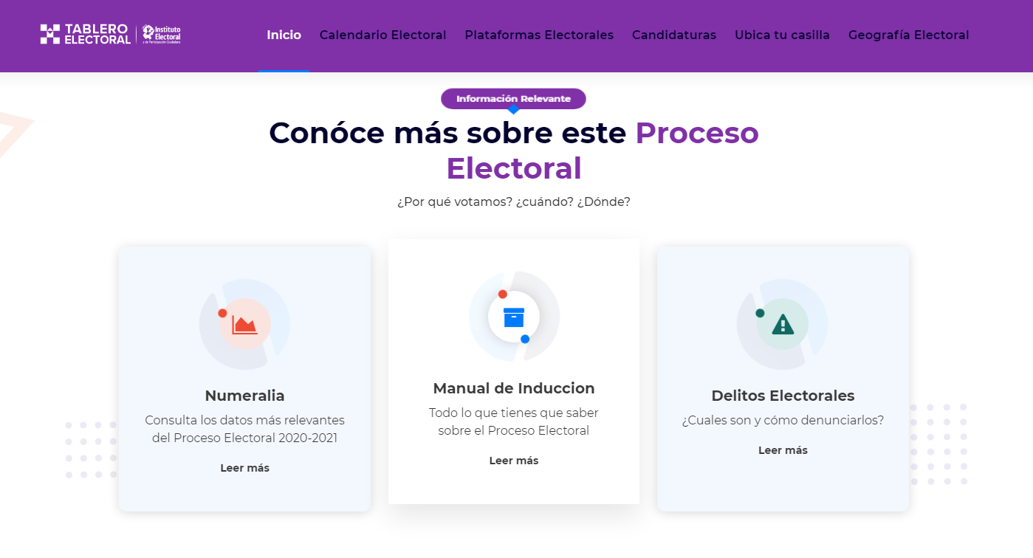
Inicio

Slide 8
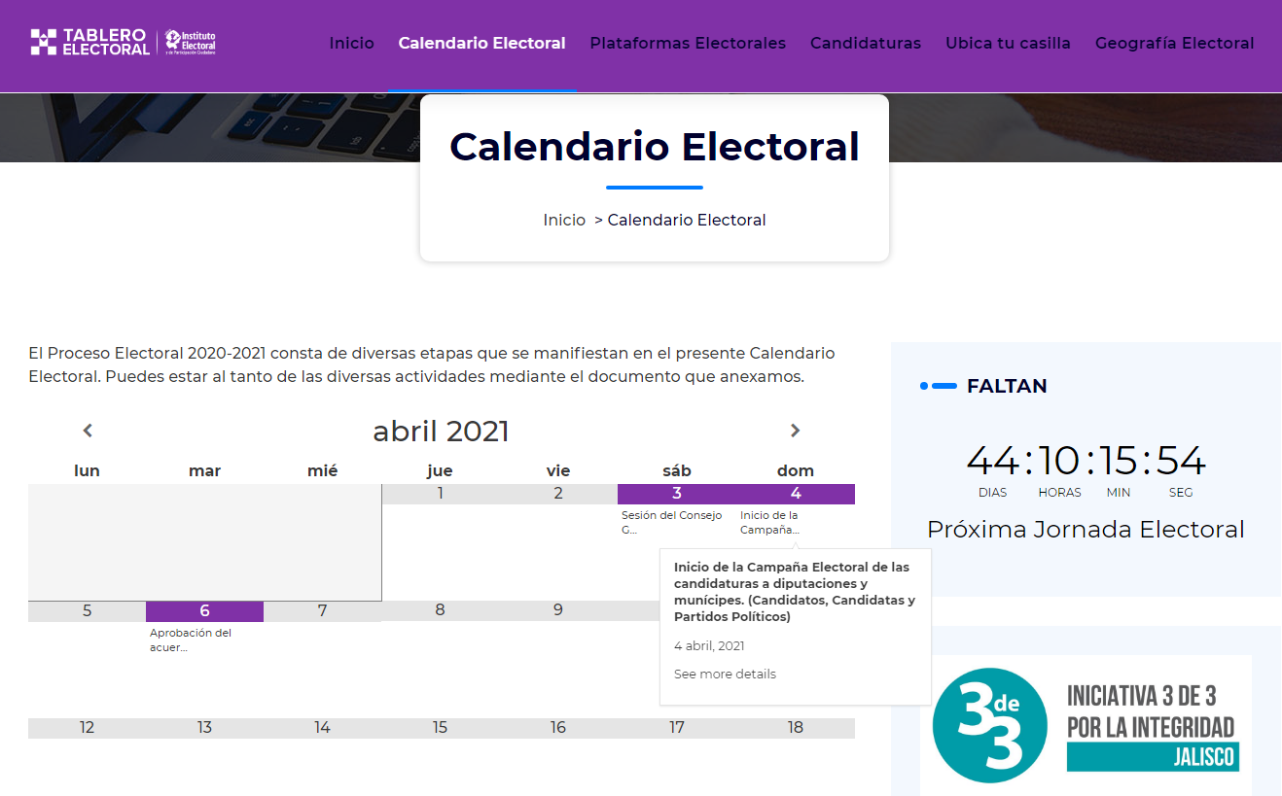
Calendario Electoral

Slide 9
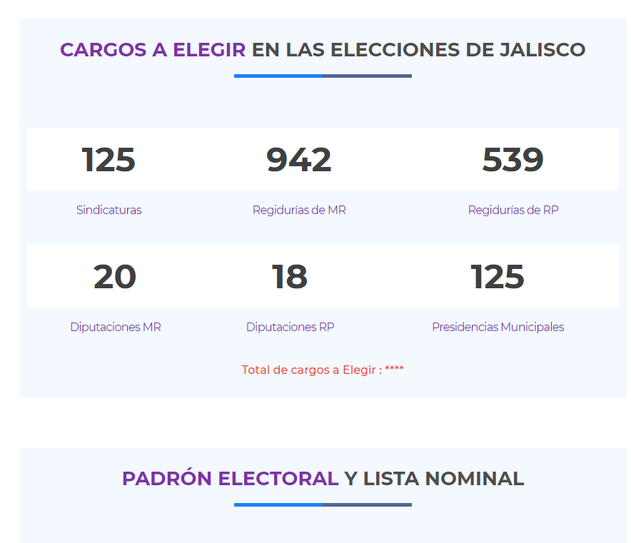
Numeralia

Slide 10
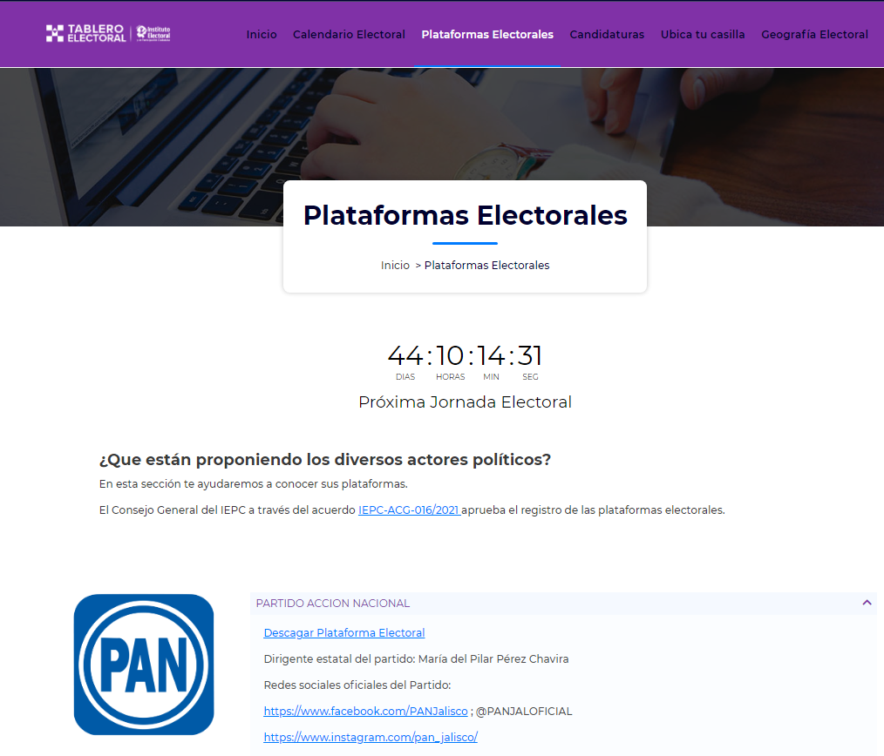
Plataformas electorales

Slide 11
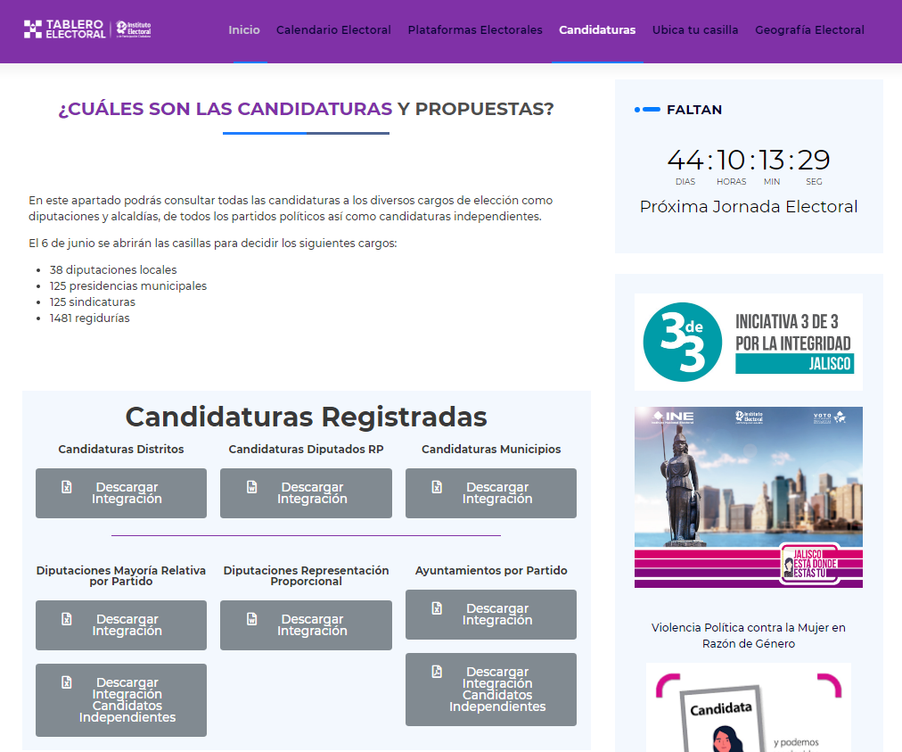
Candidaturas

Slide 12
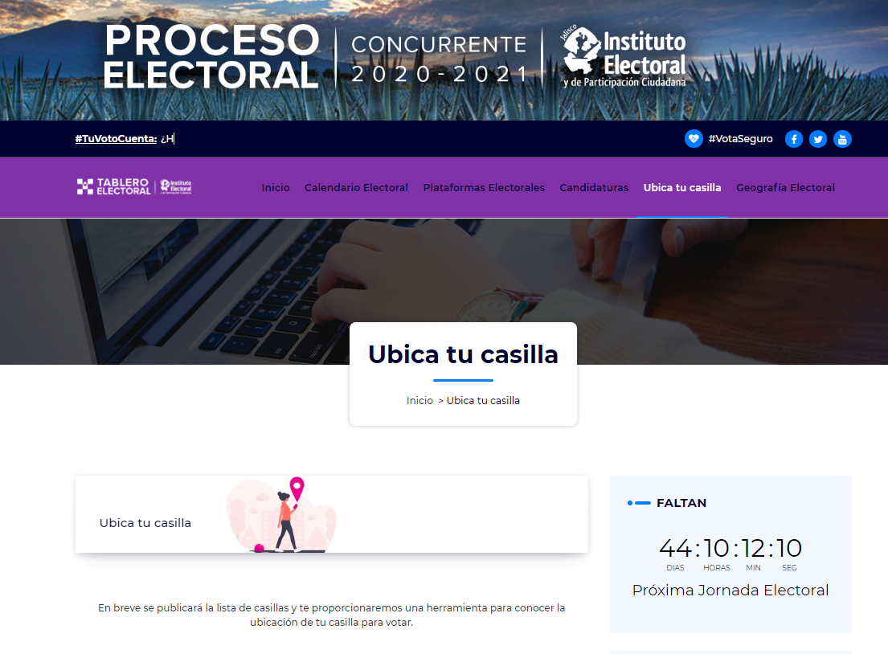
Ubica tu casilla

Slide 13
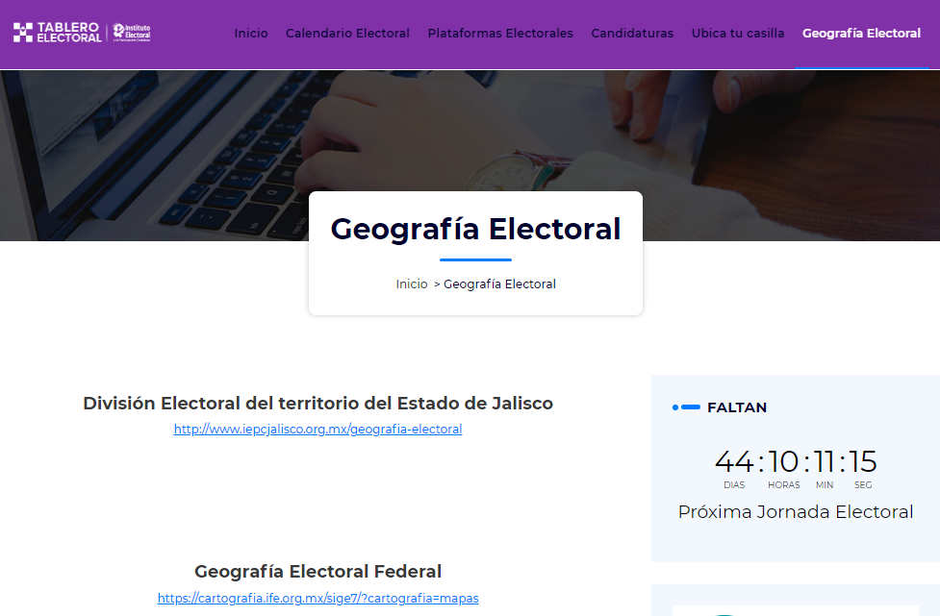
Geografía electoral

Slide 14
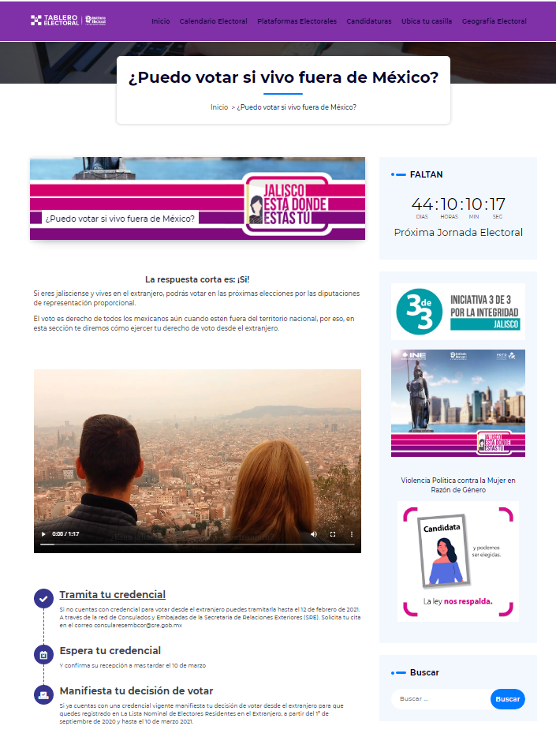
Voto en el extranjero

Slide 15
Violencia política en razón de género

Slide 16
¿Cómo usar el Tablero Electoral?
Si eres candidato o candidata, envía tus propuestas para ser capturadas y la ciudadanía pueda conocerlas.
Es otro canal de difusión e información que te da más alcance y contribuyes con el voto informado
Si eres un o una votante, medio de comunicación o miembro de la academia, navega en él compara propuestas, plataformas, descarga la información en datos abiertos, utilízala, difúndela y ayúdanos a que llegue a más personas.

Slide 17
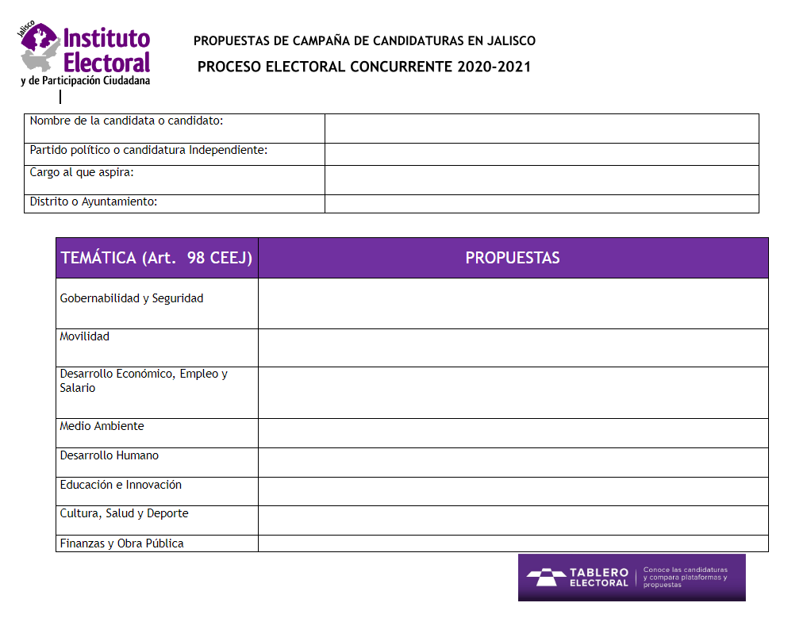
Formato Propuestas
https://drive.google.com/file/d/1ysCdk53fla41AH1MAy0ejTVbdNPz0B2f/view?usp=sharing

